Slide 1
Praktikum Fisika Dasar Semester 119
Laboratorium Fisika FMIPA Universitas Negeri Jakarta

Slide 2
Judul Praktikum Fisika Dasar KELAS FISIKA
Ayunan Matematis
Koefisien Kekentalan Zat Cair
Konstanta Joule
Gerak Harmonis Sederhana
Sifat Lensa dan Cacat Bayangan
Indeks Bias
Osiloskop/ Melde
Hukum Ohm

Slide 3
Judul Praktikum Fisika Dasar
KELAS BIOLOGI/KIMIA
Ayunan Matematis ( tidak )
Koefisien Kekentalan Zat Cair (tidak)
Konstanta Joule
Gerak Harmonis Sederhana
Sifat Lensa
Indeks Bias
Melde
Hukum Ohm

Slide 4
Pelaksanaan Praktikum Semester 119
Kelas Fisika : mendapat jadwal 2 sesi sekaligus
kelas Biologi/ Kimia : mendapat jadwal praktikum selang seling setiap minggunya
Kelas Fisika mendapat 8 judul dalam kurun waktu 4 minggu
Dalam rentang waktu 6 minggu mendapat dua judul per minggu (6 sesi) untuk kelas Biologi/Kimia. (Jadwal & asisten sudah dibuat dan disebarkan)
Terdapat UAP INDIVIDU diakhir praktikum

Slide 5
JADWAL KEGIATAN
22 SEP 23 : PELATIHAN ASLAB
25-29 SEP 23 : PERTEMUAN 1 UNTUK ASISTENSI DENGAN DOSEN DAN ASLAB
2 OKT - 30 NOVEMBER : PRAKTIKUM JUDUL 1- 8
4-8 DES 23 : UAP

Slide 6
Laporan Praktikum
Praktikan telah menyiapkan laporan awal sebagai syarat mengikuti praktikum pertama.
Pada minggu selanjutnya, praktikan menyiapkan laporan akhir praktikum pertama dan laporan awal praktikum selanjutnya.
Laporan wajib diketik dan dicetak dengan rapi serta sistematis.

Slide 7
Format dan Bobot Laporan Praktikum
Laporan Awal |  | Laporan Akhir
Cover |  | Data Pengamatan
Tujuan | : 5 poin | Pengolahan Data | : 35 Poin
Alat dan Bahan | : 5 poin | Perhitungan Analisis | : 40 poin
Teori | : 40 poin | Pertanyaan Akhir | : 15 poin
Cara Kerja | : 10 poin | Kesimpulan | : 5 poin
Pertanyaan Awal | : 40 poin | Referensi | : 5 poin
Total Laporan Awal | : 100 poin | Total Laporan Akhir | : 100 poin

Slide 8
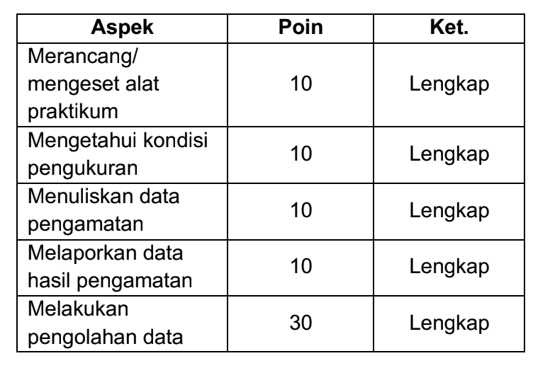
PENILAIAN UAP

Slide 9
Cover Laporan
Tanggal:
Praktikum Fisika Dasar I/II SEM. ..
[Logo UNJ]
NAMA
NO. REG
MODUL PRAKTIKUM
NAMA ASISTEN LAB.
TANGGAL LAP. AWAL
TANGGAL LAP. AKHIR
Laporan awal | Laporan Akhir | Kinerja | Nilai Akhir
Fakultas Matematika dan Ilmu Pengetahuan Alam
Universitas Negeri Jakarta
2023

Slide 10
Pinalti Poin Laporan Praktikum
Keterlambatan pengumpulan laporan awal:
Pengurangan 5 poin per hari untuk laporan awal
Keterlambatan pengumpulan laporan akhir:
Pengurangan 10 poin perhari untuk laporan akhir

Slide 11
Terima Kasih
Tim Laboratorium Fisika FMIPA UNJ

